Slide 1

Môn: Luyện từ và câu
Lớp: 3A11

Slide 2

Thứ tư ngày 9 tháng 9 năm 2020
Luyện từ và câu
Ôn về từ chỉ sự vật. So sánh
BÀI MỚI

Slide 3

Lúc ở nhà, mẹ cũng là cô giáo Khi đến trường, cô giáo như mẹ hiền Cô và mẹ là hai cô giáo Mẹ và cô ấy hai mẹ hiền
Tìm những từ chỉ sự vật có trong bài hát?
Những từ chỉ sự vật:
“mẹ”, “cô”, “cô giáo”, “nhà”, “trường”

Slide 4

Thứ tư ngày 9 tháng 9 năm 2020
Luyện từ và câu
Ôn về từ chỉ sự vật. So sánh
Bài 1:

Slide 5
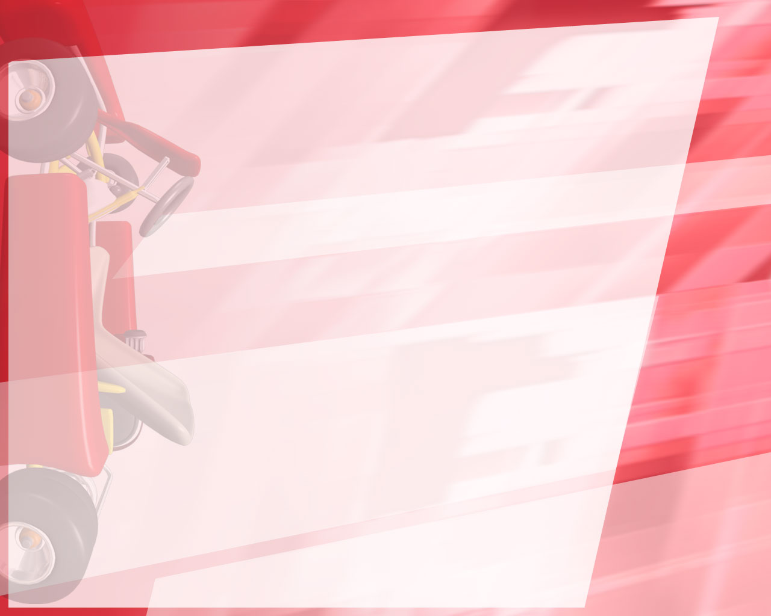

THẢO LUẬN NHÓM
Tìm những từ chỉ sự vật trong khổ thơ sau trong thời gian 1 phút:
Bài 1:
Tìm những từ chỉ sự vật
trong khổ thơ sau:
Tay em
răng
Tay em
đánh
răng
Răng
hoa nhài
Răng
trắng
hoa nhài
Tay em
Tay em
chải
tóc
tóc
Tóc
Tóc
ngời
ánh mai.
ánh mai.

Slide 6
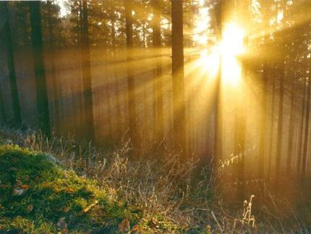

Slide 7
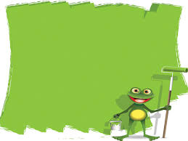
Thứ tư ngày 9 tháng 9 năm 2020
Luyện từ và câu
Ôn về từ chỉ sự vật. So sánh
Bài 2:

Slide 8

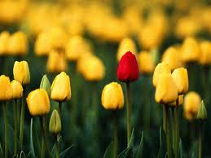
Bài 2:
Tìm những sự vật được so sánh với nhau
bàn tay em
trong các câu thơ, câu văn dưới đây:
a)
Hai bàn tay em
Như
hoa đầu cành
Như
hoa đầu cành
Huy Cận

Slide 9


Trò chơi: Rung chuông vàng

Slide 10



Câu 1
Tìm những sự vật được so sánh với nhau trong câu văn sau:
Mặt biển sáng trong như tấm thảm khổng lồ
bằng ngọc thạch.
“Biển sáng” được so sánh với “Ngọc thạch”
A
“Mặt” được so sánh với “Ngọc thạch”
b
“Mặt biển” được so sánh với “Tấm thảm khổng lồ”
c
Hết giờ
7
6
3
1
2
9
8
5
10
0
4

Slide 11
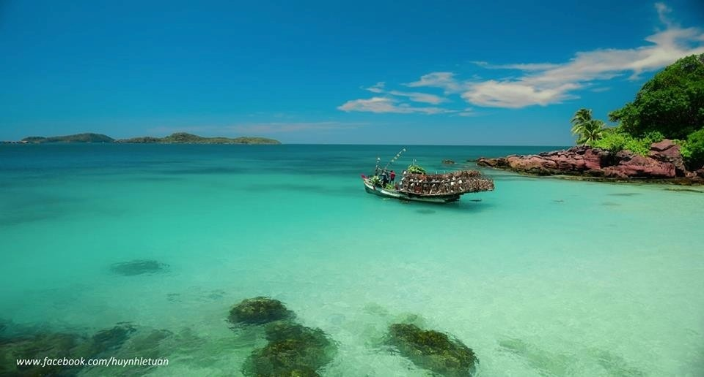
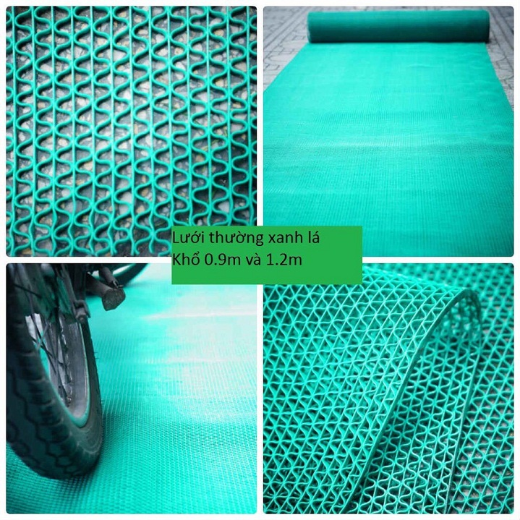

Slide 13
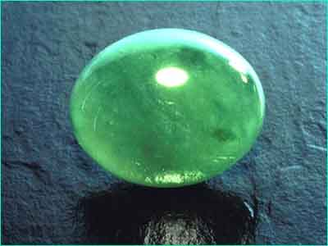

Slide 14
Câu 2
Tìm những sự vật được so sánh với nhau trong câu văn sau:
Cánh diều như dấu “á”
Ai vừa tung lên trời
“Cánh diều” được so sánh với “Dấu“á””
A
B
“Dấu “á”” được so sánh với “Trời”
“Diều” được so sánh với “Trời”
c
Hết giờ
2
1
10
8
9
6
0
4
5
3
7

Slide 15
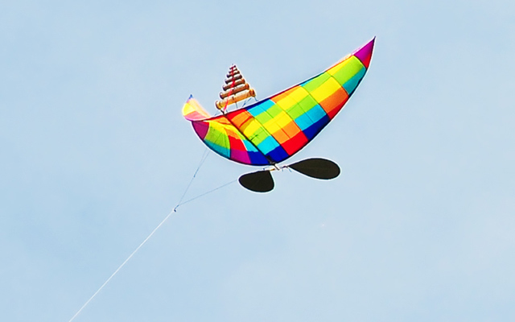


Slide 17
Câu 3
Tìm những sự vật được so sánh với nhau trong câu văn sau:
Ơ, cái dấu hỏi
Trông ngộ ngộ ghê,
Như vành tai nhỏ
Hỏi rồi lắng nghe
Hết giờ
6
4
8
2
10
3
9
5
0
7
1
“Cái dấu” được so sánh với “Tai nhỏ”
A
“Dấu” được so sánh với “Tai”
b
“Dấu hỏi” được so sánh với “Vành tai nhỏ”
c

Slide 18

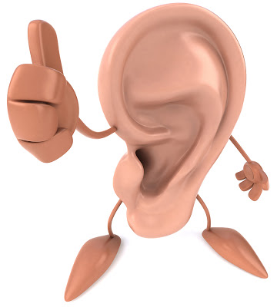


Slide 19


Slide 21

a)
Hai bàn tay em
Như
hoa đầu cành
b)
Mặt biển
sáng trong
như
tấm thảm khổng lồ
bằng ngọc thạch.
c)
Cánh diều
như
dấu “á”
Ai vừa tung lên trời
d)
Ơ,
cái dấu hỏi
Trông ngộ ngộ ghê
Như
vành tai nhỏ
Hỏi rồi lắng nghe.

Slide 22
Hình ảnh so sánh
Sự vật 1 | Từ so sánh | Sự vật 2
Bàn tay | như | hoa đầu cành
Mặt biển | như | tấm thảm khổng lồ
Cánh diều | như | dấu “á”
Dấu hỏi | như | vành tai nhỏ

Slide 23
Sự vật 1 | Từ so sánh | Sự vật 2
Bàn tay | như | hoa đầu cành
Mặt biển | như | tấm thảm khổng lồ
Cánh diều | như | dấu “á”
Dấu hỏi | như | vành tai nhỏ
Để có một hình ảnh so sánh cần có:
+ Hai sự vật có đặc điểm giống nhau.
+ Có từ so sánh: Như

Slide 24
Hình ảnh so sánh
Để có một hình ảnh so sánh cần có:
+ Hai sự vật có đặc điểm giống nhau.
+ Có từ so sánh: Như

Slide 25
Luyện từ và câu
Thứ Năm, ngày tháng 9 năm 2020
Ôn về từ chỉ sự vật. So sánh
Bài 1:
Bài 2:
Bài 3:

Slide 26
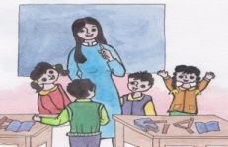
Bài 3: Trong những hình ảnh so sánh ở bài tập 2, em thích nhất hình ảnh nào? Vì sao?

Slide 27

Chúc các em học tốt !

